Slide 1
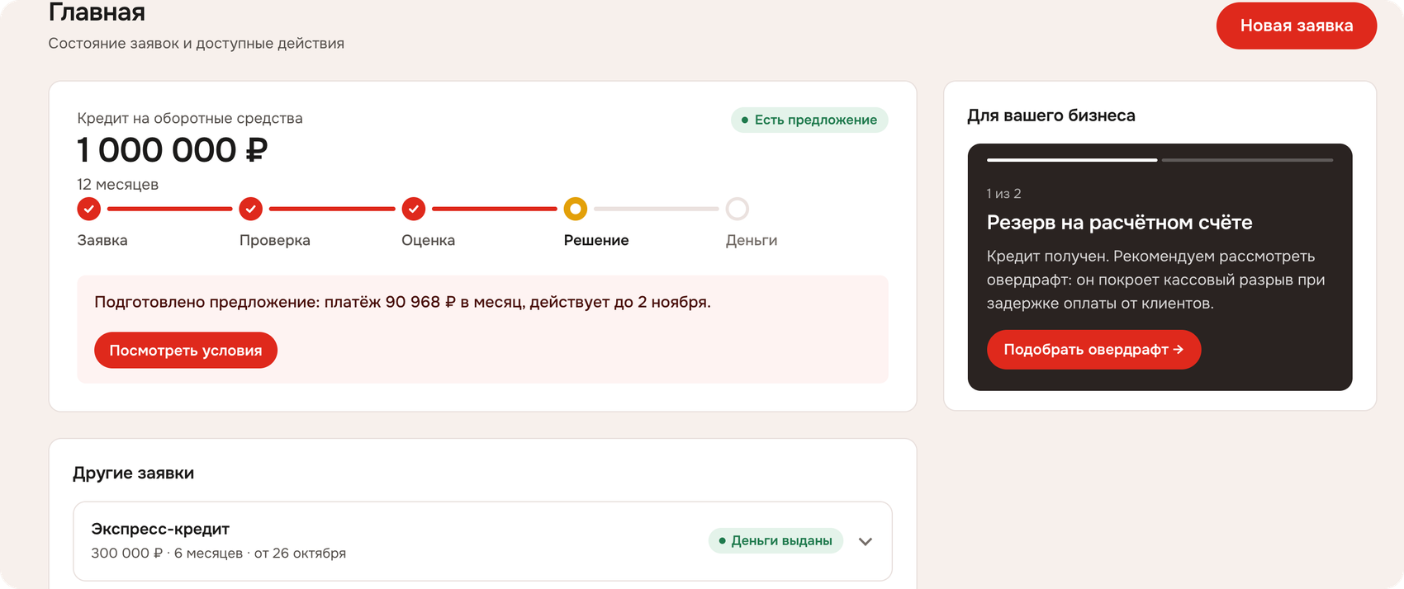
Матрица
Кредит для бизнеса шаг за шагом
Умный кредитный кабинет предпринимателя: от потребности в деньгах до выдачи — в одном продукте. Клиент видит каждый шаг, банк — каждую цифру.
matritsa-rusi.ru ↗
github.com/ruslankoleso/matritsa
Команда МАТРИЦА РУСИ
Альфа Хак · кейс «Умный кредитный кабинет предпринимателя»
Notes:
Здравствуйте, мы команда МАТРИЦА РУСИ. «Матрица» — цифровой кредитный конвейер для малого бизнеса: предприниматель проходит путь от потребности в деньгах до выдачи в одном кабинете, а банк ведёт заявку в том же процессе — с проверками, прозрачной оценкой и решением человека там, где оно нужно.

Slide 2
Кредит для бизнеса — квест для обеих сторон
ЗАДАЧА
6,6 млн
Предприниматель
Банк
компаний и ИП в реестре МСП на июль 2026 — на 3,5 % больше, чем годом ранее
Не знает, какой продукт подходит именно ему
Тысячи заявок с разными суммами и риском
1,313 трлн ₽
Заполняет одни и те же сведения снова и снова
Данные разбросаны по реестру, бюро и документам
кредитов выдали банки малому и среднему бизнесу на июль 2026
Не видит, что происходит с заявкой
Аналитики тратят время на простые заявки
Данные из материалов кейса
Получает отказ без объяснений
Решение трудно объяснить клиенту и проверить потом
Notes:
Малого бизнеса много, кредитов ему выдают больше триллиона. Но путь до денег неудобен обеим сторонам. Предприниматель не банкир: он не понимает, какой продукт выбрать, и не видит, что происходит после отправки. Банку нужно быстро обработать поток разнородных заявок, свести данные из разных источников и принять решение, которое можно объяснить и проверить.

Slide 3
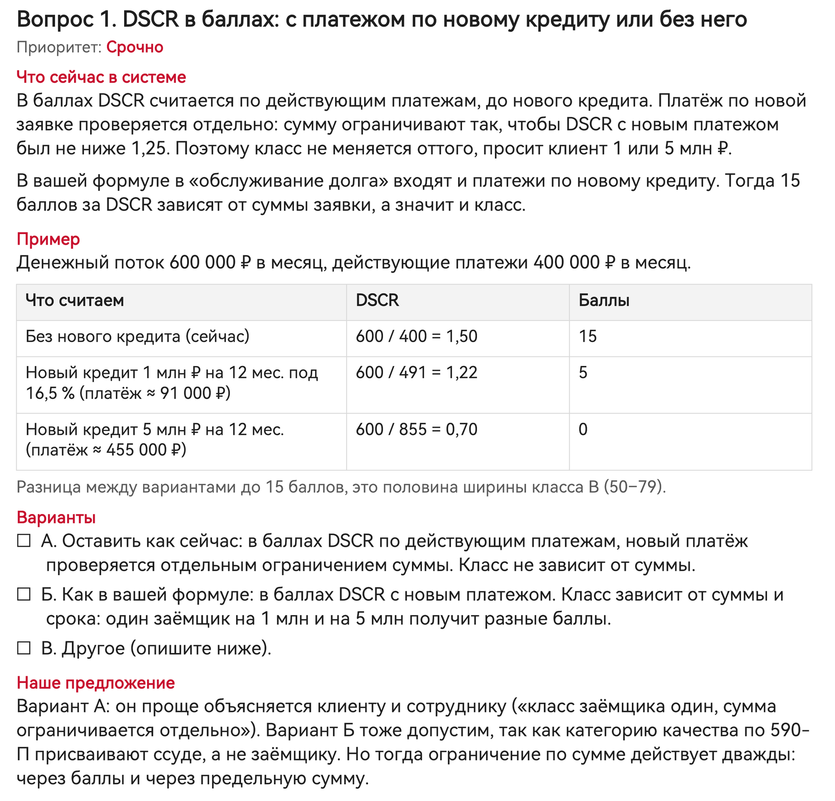

Сначала процесс и эксперт, потом экраны
ИССЛЕДОВАНИЕ
01
Разобрали кейс и практику банков
Скоринг для простых заявок, аналитик для сложных; DSCR рядом с долговой нагрузкой
02
Поговорили с предпринимателем
Обсудили путь клиента с владельцем малого бизнеса
03
Взяли таблицу кредитного аналитика
12 критериев на 100 баллов, классы A–D, категории 590-П, стоп-факторы
04
Задали аналитику 14 вопросов
С примерами в рублях — там, где не хватало границ или формул. 19 её решений теперь в модели
05
Проверили открытые языковые модели
Три модели на 17 вопросах клиентов: где ИИ полезен, а где опасен
← выбрали Б: класс зависит от суммы заявки
Notes:
Мы начали не с экранов. Сначала разобрали, как банки работают с малым бизнесом, и обсудили путь клиента с предпринимателем — владельцем малого бизнеса, компании Karma Group. Потом взяли таблицу критериев кредитного аналитика и задали ей 14 вопросов: в каждом — что система делает сейчас, пример в рублях и варианты ответа. На слайде — первый вопрос: считать ли DSCR с платежом по новому кредиту. Аналитик выбрала вариант Б, и это поменяло формулу: класс риска теперь относится к заявке. Всего в модели 19 таких решений.

Slide 4
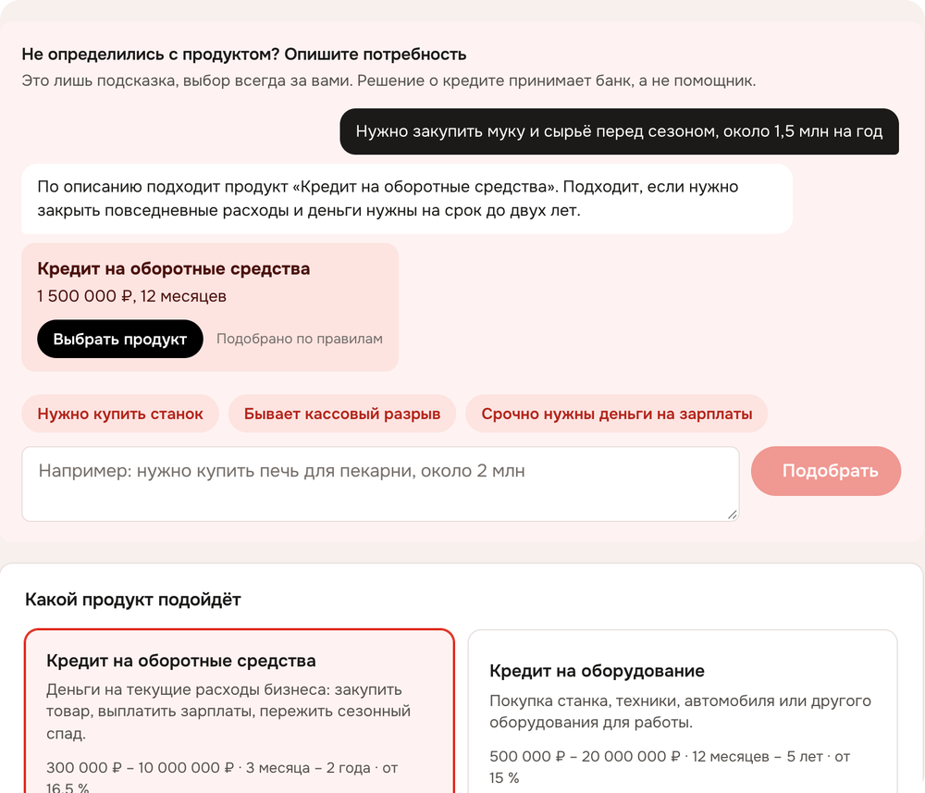
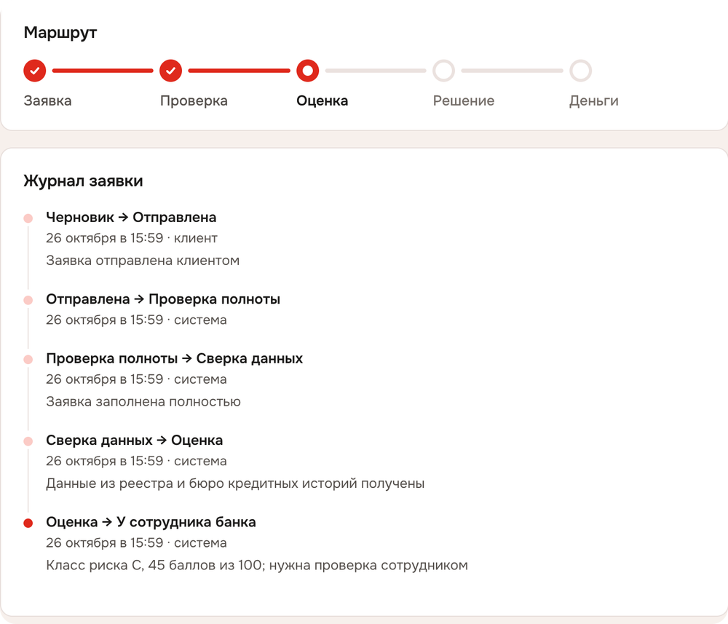
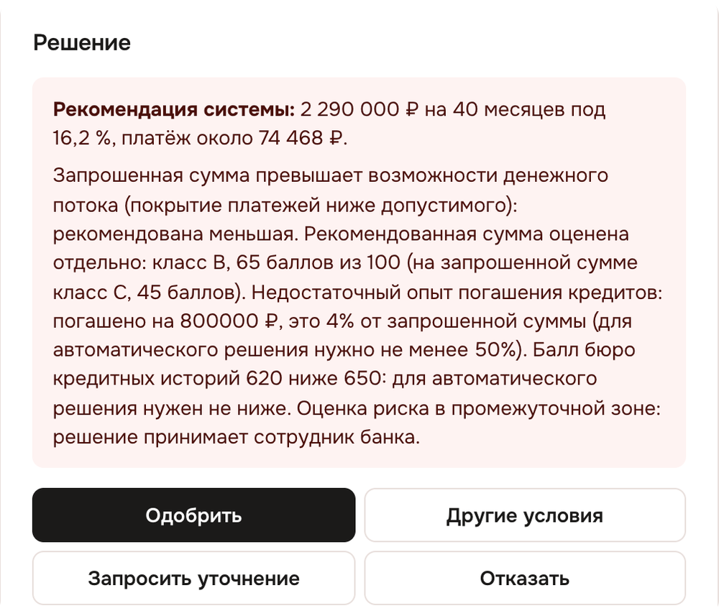
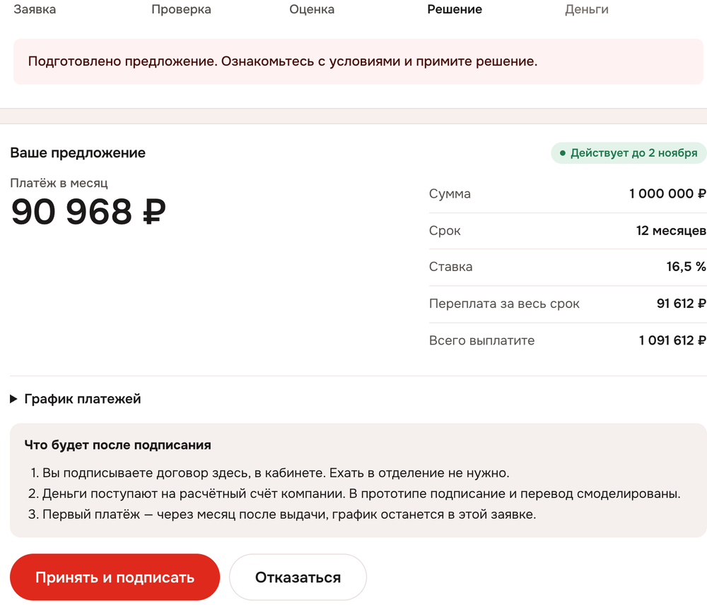
От заявки до денег — четыре шага
РЕШЕНИЕ
1
2
3
4
Клиент
Система
Аналитик
если сложная
Клиент
Подаёт заявку
Проверяет и считает
Решает по заключению
Получает предложение
Помощник подберёт продукт, данные компании — из реестра
Полнота, реестр и бюро, 12 критериев — за минуты
Рекомендация системы и четыре действия на выбор
Платёж и график; простые заявки — сразу после шага 2
Notes:
Весь путь — четыре шага. Клиент подаёт заявку: помощник подсказывает продукт, данные компании уже подтянуты из реестра. Система сама проверяет полноту, сверяется с реестром и бюро и считает оценку — каждый шаг в журнале. Если заявка сложная, её решает аналитик по готовому заключению. Клиент получает предложение с платежом и графиком; простые заявки получают его сразу, без аналитика.

Slide 5
Простое — за минуту, сложное — человеку
КРЕДИТНЫЙ ПРОЦЕСС
Заявка
Проверка полноты
Реестр и бюро
Оценка
Решение
Деньги
Автоматически
Сотрудник банка
Автоотказ
Класс A, сумма в лимите, есть опыт погашения кредитов, балл бюро от 650
Всё остальное — и любая заявка с пробелами в данных
Стоп-фактор: компания не действует, банкротство, просрочка больше 90 дней и ещё три
→ Предложение сразу: платёж, ставка, переплата, график
→ Рекомендация системы и четыре действия аналитика
→ Причина простыми словами и совет, что делать дальше
Пробел в данных никогда не превращается в автоматическое решение: такую заявку смотрит человек
Notes:
Заявка идёт по маршруту сама: проверка полноты, сверка с реестром и бюро кредитных историй, оценка. Дальше три режима. Надёжный заёмщик с небольшой суммой и опытом погашения получает предложение автоматически. Жёсткий стоп-фактор даёт отказ, но с понятной причиной и советом. Всё остальное решает человек. Важно: если по какому-то критерию нет данных, машина не решает ни в одну сторону — заявка идёт аналитику.

Slide 6
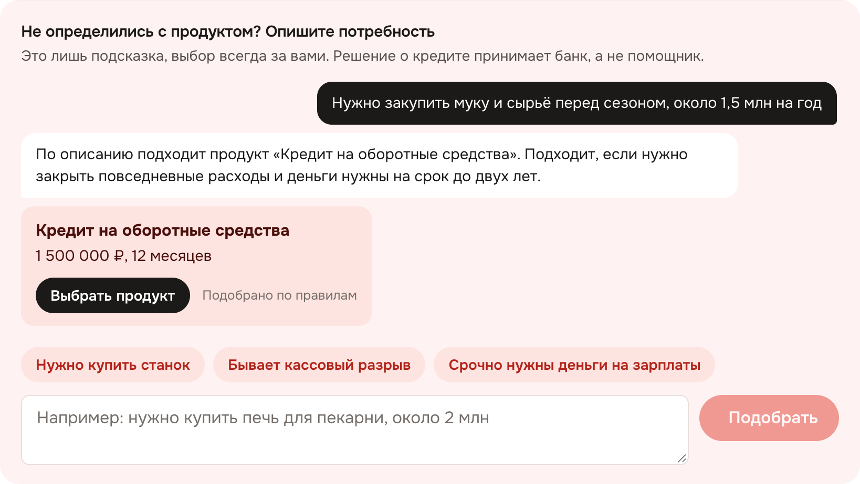
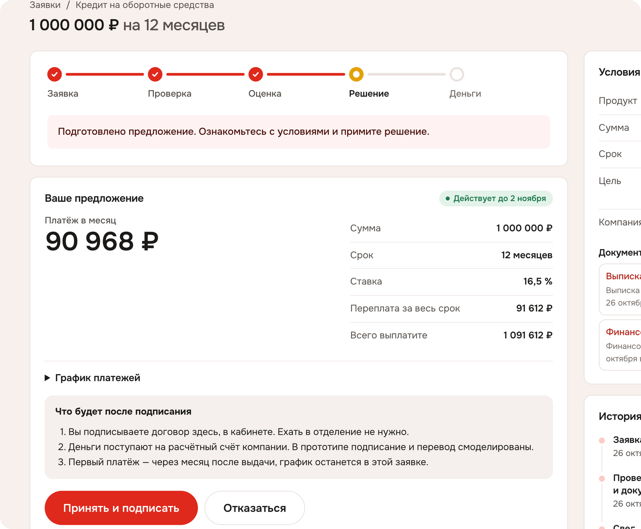
Клиенту не нужно разбираться в банке
КАБИНЕТ ПРЕДПРИНИМАТЕЛЯ
Регистрация по ИНН
компания — из реестра, без SMS и писем
Помощник подбирает продукт
по описанию потребности своими словами
Ничего не вводится дважды
данные компании уже в заявке
Статус обновляется сам
маршрут виден, страница не перезагружается
Предложение без мелкого шрифта
платёж, переплата за весь срок, график
Встречные условия и отказ с причинами
что изменилось, почему и что делать дальше
Лента и чат
подсказки под бизнес и живой сотрудник
Notes:
Кабинет рассчитан на человека без банковской экспертизы. Регистрация по ИНН — компания сама подтягивается из реестра. Помощник по описанию «закупить сырьё перед сезоном» предлагает продукт, но выбор за клиентом. Статус заявки обновляется в реальном времени. Предложение показывает не только ставку, но и переплату и график. Если условия другие, видно, что именно изменилось и почему.

Slide 7
ФИНАНСОВОЕ ЯДРО
Как «Матрица» считает кредит
Риск, цена и доступность платежа — тремя прозрачными расчётами, которые аналитик видит целиком
Notes:
Теперь — о главном: как устроена финансовая часть.

Slide 8
Три вопроса вместо одного балла
ОЦЕНКА РИСКА
1
2
3
Насколько надёжна заявка?
Сколько может потерять банк?
Потянет ли бизнес платёж?
12 критериев → класс A–D → PD
EL = PD × LGD × EAD
Нагрузка ≤ 30 %
DSCR ≥ 1,25
Класс решает, кто принимает решение и какой будет ставка
Ожидаемые потери в рублях — основа надбавки за риск
Предельная сумма: из неё рождается встречное предложение
PD — вероятность дефолта · LGD — доля потерь при дефолте · EAD — сумма под риском · DSCR — денежный поток / платежи
Notes:
Мы разделили оценку на три разных вопроса. Первый — насколько надёжна заявка: двенадцать критериев дают баллы, баллы — класс и вероятность дефолта. Второй — сколько банк может потерять: классическая формула ожидаемых потерь. Третий — потянет ли бизнес платёж: доля платежей в выручке и покрытие платежей денежным потоком. Ответы не смешиваются в одно число, и аналитик видит каждый отдельно.

Slide 9
12 критериев, 100 баллов, 4 класса
СКОРИНГОВАЯ КАРТА
Баллы по критериям
всего 100
Класс
Баллы
PD / год
590-П
A
80–100
1 %
I–II
DSCR — покрытие долга
15
Ликвидность
5
Автоматически при чистых данных
Просрочки за 36 месяцев
15
Отраслевой риск
5
B
50–79
4 %
II–III
Долг / EBITDA
10
Аномалии в выписке
5
Сотрудник, ставка с надбавкой
Рентабельность и выручка
10
Репутация и суды
5
C
30–49
10 %
III–IV
Действующие обязательства
10
Обеспечение
5
Только с обеспечением
Возраст бизнеса
10
Цель и сумма
5
D
< 30
25 %
IV–V
Отказ с причинами; стоп-фактор — тоже D
Веса — из таблицы кредитного аналитика, размер круга — вес. 590-П — категория качества ссуды по Положению Банка России.
Нет данных по критерию → 0 баллов и решение человека: ни автоодобрения, ни автоотказа
Notes:
Двенадцать критериев и их веса — из таблицы кредитного аналитика: больше всего весят покрытие долга денежным потоком и просрочки. Сумма баллов даёт класс от A до D, классу соответствует вероятность дефолта и категория качества ссуды по 590-П. Класс C рассматривается только с обеспечением, D — отказ. И отдельное правило: если по критерию нет данных, он даёт ноль баллов, а решение принимает человек.

Slide 10
Большая сумма — другой класс
КЛЮЧЕВОЕ РЕШЕНИЕ
ИП Кузнецова, салон «Лотос» · кредит на оборудование
ЗАПРОСИЛА
СИСТЕМА РЕКОМЕНДУЕТ
20 млн ₽ · 40 мес.
2,29 млн ₽ · 40 мес.
DSCR с новым платежом
0,24
Норма DSCR
≥ 1,25
Платежи / выручка
117 %
Ставка
16,2 %
Ожидаемые потери
1,31 млн ₽
Платёж в месяц
≈ 74 468 ₽
Класс C · 45 баллов
Класс B · 65 баллов
DSCR считается с платежом по новому кредиту — так решил аналитик. Слишком большая сумма честно теряет баллы, а меньшая оценивается заново, как отдельный кредит. Вместо отказа — предложение, которое бизнес потянет.
Notes:
Пример из демо-данных. ИП Кузнецова просит 20 миллионов на оборудование. С таким платежом денежный поток покрывает долг лишь на 0,24, платежи съедают 117 % выручки — класс C. Обычная система просто отказала бы. «Матрица» считает предельную сумму — 2,29 миллиона — и оценивает её заново как самостоятельный кредит: это уже класс B, 65 баллов. Аналитик получает готовое встречное предложение.

Slide 11
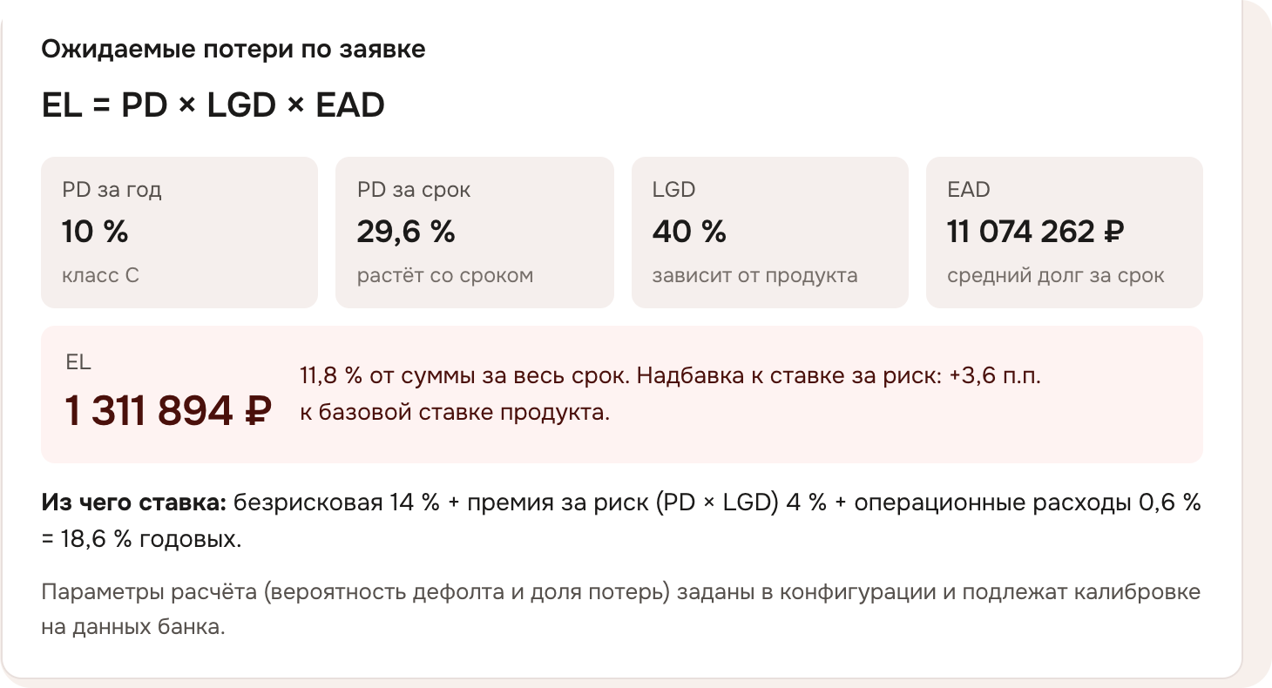
Цена риска — в рублях, а не на глаз
ЦЕНА РИСКА
PD за срок = 1 − (1 − PD)^(n/12)
Чем длиннее кредит, тем выше шанс дефолта хотя бы раз
EAD = средний долг по графику
К моменту дефолта часть долга уже погашена: брать всю сумму — завысить потери почти вдвое
Ставка = 14 % + PD × LGD + расходы
Надбавка за риск зависит от класса и продукта
Оборотные средства (LGD 60 %): ставка по классам
Класс A
16,5 %
LGD: оборудование 40 % · оборотные 60 % · овердрафт 65 % · экспресс 75 %
Класс B
18,3 %
Так блок выглядит в карточке заявки у аналитика
Класс C
21,9 %
Notes:
Цена риска считается по стандартной формуле ожидаемых потерь. Вероятность дефолта пересчитывается на срок кредита. Сумма под риском — это средний долг по графику, а не вся сумма: иначе потери завышаются почти вдвое. Ставка складывается из безрисковой, премии за риск PD на LGD и операционных расходов продукта. Для оборотных средств это 16,5 % для класса A и 21,9 % для класса C. Аналитик видит всё это в карточке в рублях.

Slide 12
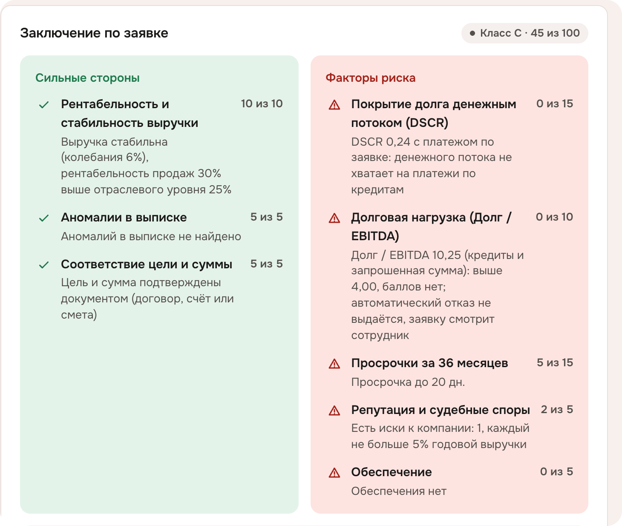
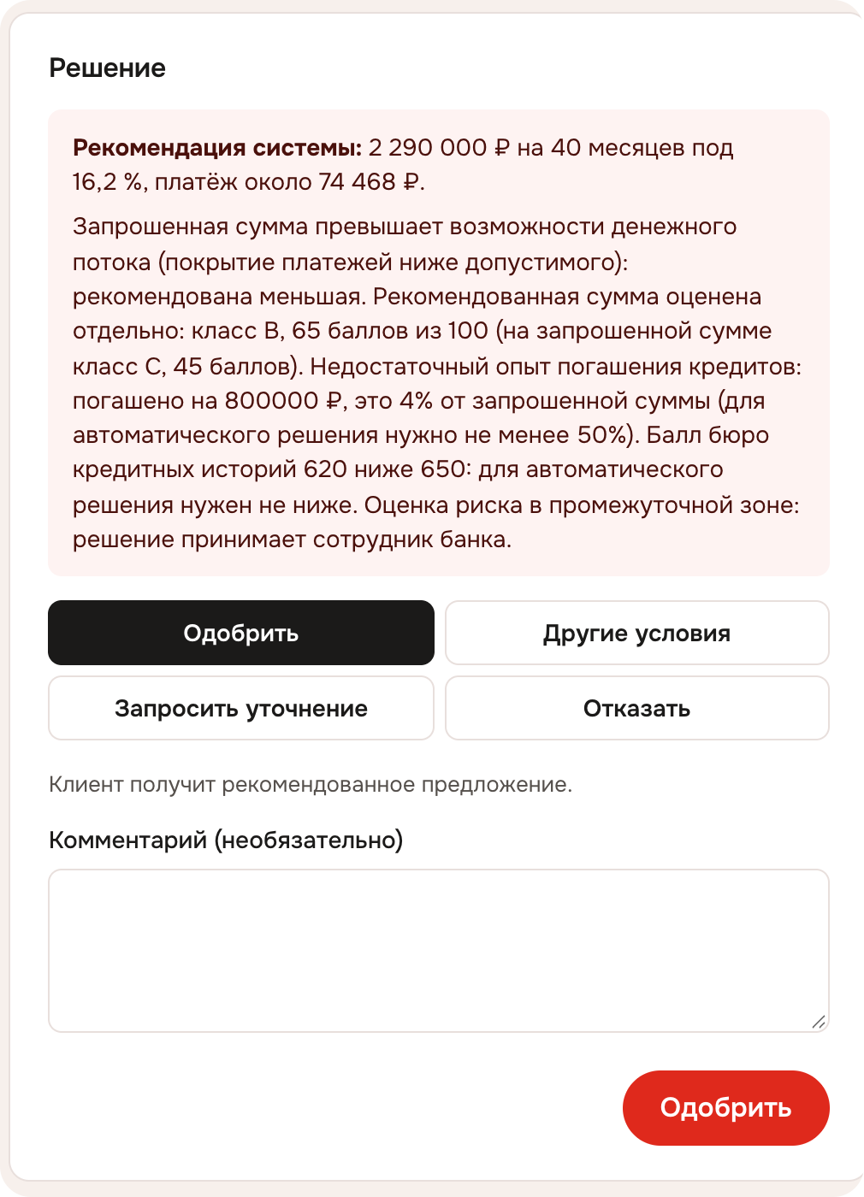
Аналитик получает заключение, а не таблицу
РАБОЧЕЕ МЕСТО АНАЛИТИКА
2
1
1
Рекомендация с причинами
сумма, ставка и платёж; меньшая сумма пересчитана отдельно
2
Сильные стороны и факторы риска
каждый критерий с баллами и пояснением
3
«Нет данных» — отдельным блоком
не путается с риском и всегда ведёт к человеку
4
Категория качества по 590-П
и диапазон резерва для класса
5
Четыре действия
с защитой от ошибочных условий
6
Журнал
каждый шаг заявки: кто, когда, почему
Notes:
Так выглядит карточка заявки у аналитика. Справа — рекомендация системы с объяснением: почему меньшая сумма, какой у неё класс, чего не хватает для автоматического решения. Слева — заключение: сильные стороны, факторы риска, отдельно критерии без данных. Ниже категория по 590-П, опыт погашения и журнал. Решение — одной кнопкой из четырёх. Есть защита: встречное предложение не может быть больше запрошенного или дешевле базовой ставки, а заявку, которую взял коллега, второй аналитик не решит.

Slide 13
Проверили модель на 20 000 заявок
ПРОВЕРКА МОДЕЛИ
0,23
Доля дефолтов по классам карты
наблюдаемая на 20 000 синтетических заявок
PD модели за средний срок
Gini — насколько модель отделяет будущих неплательщиков от надёжных: 0 — наугад, 1 — без ошибок. Потолок на этих данных 0,57
36,4 %
Классы упорядочены
доля дефолтов растёт от A к D
22,6 %
17,9 %
15,7 %
Честно о пределах
PD экспертные: A и B недооценены, D переоценён
12,6 %
4,7 %
6,3 %
1,6 %
Закреплено в CI
поломка ранжирования не пройдёт тесты
A
B
C
D
Notes:
Кейс говорит, что рейтинговые модели проверяют по способности различать заёмщиков. Данных банка у нас нет, поэтому мы сгенерировали 20 000 синтетических компаний с известной вероятностью дефолта и прогнали через карту. Gini 0,23 при потолке 0,57, классы упорядочены. И честно: вероятности дефолта по классам экспертные, их нужно калибровать на данных банка — это следующий шаг. Тест закреплён в CI.

Slide 14
ИИ там, где он полезен, и нигде больше
ИИ
«В кредитном разговоре названный срок звучит как обещание банка»
Ответов верно и без выдумок — из 12 вопросов клиентов
Справочник на правилах
9
Точные ответы — справочник
документы, ставки, сроки, статус — из каталога и заявок клиента
T-lite-it-2.1
4
Модель — подбор и пояснения
её ответ проверяет код: цифры, обещания, тема; сомнение → справочник
Qwen3.5 4B
4
Справочник + модель с проверкой кодом
11
Решений ИИ не принимает
ни по заявкам, ни по оценке — только правила и человек
Модели придумывали сроки и условия в 3–4 ответах из 12 и назвали «телефон горячей линии», которого нет. Справочник — ни разу.
Открытые веса, локально
T-lite-it-2.1 в Ollama; в демо выключен, включается AI_ENABLED=true
Notes:
Мы попробовали открытые языковые модели в роли помощника: T-lite-it-2.1 и Qwen3.5 на 4 и 9 миллиардов параметров. Модели, которые запускаются на обычном компьютере, в части ответов придумывали сроки и условия, а в кредитном общении это недопустимо. Поэтому точные вопросы отвечает справочник на правилах, а модель подключается для подбора продукта и пояснений, и её ответ проверяет код. Решений ИИ не принимает. Для показа мы оставили правила; модель включается одним флагом.

Slide 15
Построено как банковский сервис
АРХИТЕКТУРА
Браузер
кабинеты клиента и банка
Надёжность
Масштаб
сбой бюро → повторы, затем ручная проверка; повторная отправка безопасна
события через LISTEN/NOTIFY, блокировка заявки для нескольких экземпляров, сессии без состояния
web
nginx + React
Безопасность
Качество
mock-bki
роли клиент / аналитик / поддержка, билеты потока событий, CSP, bcrypt, лимит попыток входа
318 Go-тестов, 204 теста интерфейса, 18 сквозных сценариев; CI на каждый push
api
Go · конвейер · оценка
mock-egrul
Запуск
Показатели процесса
PostgreSQL
данные · события · блокировки
Ollama
по желанию
docker compose up — одна команда; версии зафиксированы; данные синтетические
доля автоматических решений, время до решения, возвраты на уточнение, принятые предложения
Notes:
Под капотом — то, что ждут от банковской разработки. Go-сервис с машиной состояний: статус меняется только через допустимый переход, в одной транзакции с журналом. События идут через PostgreSQL, поэтому можно запускать несколько экземпляров. При сбое бюро — повторы, затем ручная проверка. Роли разделены, есть тесты на всех уровнях и CI. Всё поднимается одной командой docker compose up.

Slide 16
Что упрощено осознанно — и что дальше
ГРАНИЦЫ
Упрощено
Дальше
01
PD, LGD и пороги иллюстративные
у прототипа нет статистики дефолтов
01
Калибровка на данных банка
логистическая регрессия, узкие классы, мониторинг дрейфа
02
Денежный поток — из смоделированной выписки
без неё — оценка по отрасли: 35 / 30 / 25 % выручки
02
Новые продукты
кредитная линия, лизинг, залог недвижимости, поручительство
03
БКИ, ЕГРЮЛ, подписание и выдача — моки
данные синтетические, смысл интеграций сохранён
03
Полномочия
лимиты по суммам, кредитный комитет, правка баллов с журналом
04
Одна роль аналитика
без лимитов полномочий и кредитного комитета
04
Реальные сервисы
ЭДО и подписание, выдача, бюро и ФНС
Notes:
Мы честно отмечаем упрощения: параметры модели иллюстративные, внешние системы смоделированы, роль аналитика одна. И мы знаем, что дальше: калибровка на данных банка, кредитная линия, лизинг, залог и поручительство — их мы сознательно не включили, — лимиты полномочий и подключение реальных сервисов.

Slide 17
Как мы закрыли критерии кейса
КРИТЕРИИ КЕЙСА
01
Целостность решения
02
Готовность к проверке
03
Пользовательский опыт
Путь от регистрации до выдачи — в одном продукте; видео ключевого сценария
docker compose up одной командой, 13 демо-аккаунтов, README, Swagger, Postman, сценарии
Клиент видит статус и следующий шаг, аналитик — заключение и рекомендацию
04
Согласованность модулей
05
Enterprise-подход
06
Потенциал развития
Статус меняется только допустимым переходом вместе с журналом; данные вводятся один раз
Роли, версии заявки, повторы при сбоях, события между экземплярами, 540 тестов и CI
Калибровка, новые продукты, лимиты полномочий; 6 записей о решениях (ADR)
Ограничения соблюдены: веб-интерфейс · весь путь внутри продукта, без SMS и почты · моки вместо систем банка · синтетические данные · открытые модели · без платных API
Notes:
Коротко по критериям кейса. Целостность — весь путь в одном продукте, его видно в видео. Готовность к проверке — запуск одной командой, демо-аккаунты и документация. Пользовательский опыт — каждый участник понимает, что происходит и что делать дальше. Согласованность — единая машина состояний и журнал. Enterprise — роли, версии, устойчивость к сбоям, тесты. Потенциал — понятный план развития и записанные решения команды. И все ограничения кейса соблюдены.

Slide 18
Весь путь — в одном продукте
Клиент видит каждый шаг · банк получает проверенные данные и прозрачную оценку · человек решает там, где он нужен
Сайт
matritsa-rusi.ru
Код
github.com/ruslankoleso/matritsa
Запуск
docker compose up --build → localhost:3000
Доступы
client1 … client11, staff1, support1 · пароль demo1234
Спасибо!
Материалы
видео ключевого сценария · README · OpenAPI · тесты
Команда МАТРИЦА РУСИ
Notes:
Итог: клиентский путь и обработка заявки в одном процессе, прозрачная финансовая модель, построенная вместе с кредитным аналитиком, и человек там, где он нужен. Всё запускается одной командой, доступы — на экране. Спасибо, ответим на вопросы.

